Slide 1

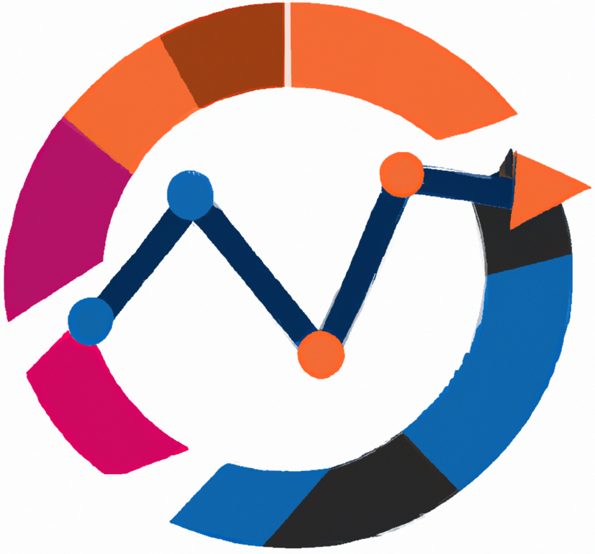

Poslovna inteligencija
Informacioni sistemi u logistici
Predavanje
BAS4SC
Business Analytics Skills
for the Future-proof Supply Chains
Project number – 2022-1-PL01-KA220-HED-000088856

Slide 2
Sadržaj
Sistemi za planiranje resursa preduzeća
Troškovi ERP sistema
Trendovi ERP sistema
Sistemi upravljanja skladištem
Sistemi upravljanja prevozom

Slide 3
ERP
ERP - Planiranje resursa preduzeća
Osnovna zamisao preduzeća, integrišući različite delove (kao što su računovodstvo, nabavka, prodaja, proizvodnja itd.) i procese u jedinstveni sistem
U početku su preduzeća bila podeljena u različite delove, zavisno od funkcija koje su obavljale
Svaki deo je delovao izolovano na način da je imao vlastiti sistem prikupljanja i analize podataka
Danas se organizacije posmatraju kao jedan sistem, a svi delovi su njegovi podsistemi
Svi dele istu, centralizovanu bazu podataka

Slide 4
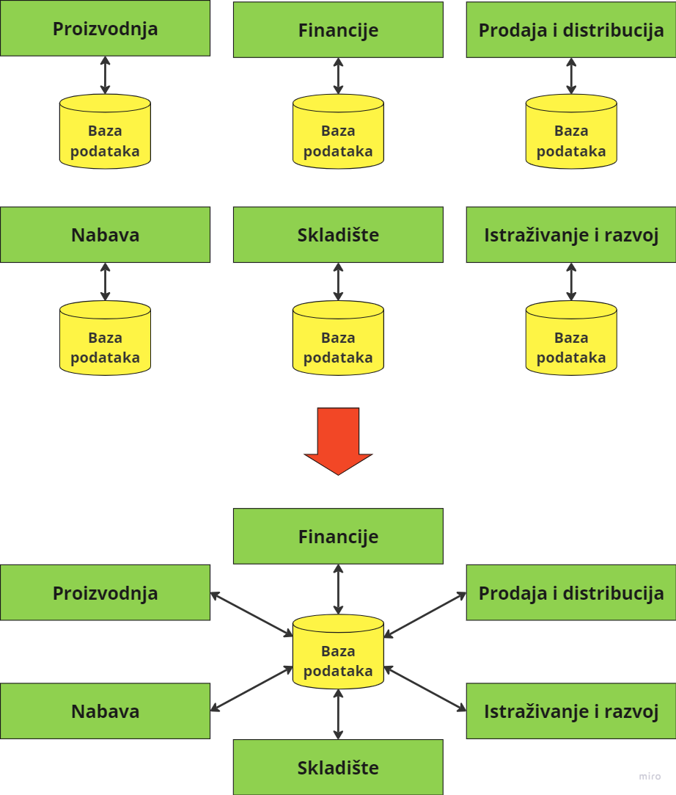
ERP sustavi

Slide 5
ERP
Poslovni sistemi koji kombinuju i organizuju podatke iz različitih delova unutar organizacije kako bi stvorili jedinstveni, sveobuhvatni sistem koji služi potrebama celog preduzeća
kompleksno, modularno programsko rešenje koje integriše sve poslovne funkcije preduzeća, pomaže u upravljanju poslovnim procesima i deli jedinstvenu bazu podataka za celi sistem
višefunkcionalni sistem koji automatizuje i integriše bitne poslovne operacije organizacije kako bi se maksimizirala efikasnost
preduzeća mogu implementirati modul ili module ERP softvera bez potrebe za kupovinom i implementacijom kompletnog paketa jer je većina dovoljno fleksibilna
Source: Bradford (2015)

Slide 6
ERP
Prodaju se u modulima, odnosno skupovima povezanih programa koji obavljaju određene funkcije unutar sistema (računovodstvo, proizvodnja...)
Moderni ERP-ovi su fleksibilni pa je moguće kupiti samo pojedinačne module
Ključni ERP moduli: finansije, upravljanje ljudskim resursima i logistika (sa svojim podsistemima)
Sastoji se od nekoliko miliona linija programskog koda

Slide 7
Zašto kompanije biraju ERP?
Previše poslovnih problema i nerešenih pitanja - ERP može pomoći u poslovnom odlučivanju, izveštavanju, predviđanju...
Promena poslovnog modela – trenutni softver ne može podržati novi poslovni model kompanije
Želja za rastom – postojeći softver ne može podržati sve veći broj korisnika i transakcija
Potreba za naprednim funkcionalnostima
Previše različitih poslovnih sistema u isto vreme
Nepoštovanje zakona, propisa...
ERP softveri imaju višejezične i viševalutne mogućnosti, tj. prikladni su za globalno tržište

Slide 8
ERP prednosti
Poboljšana transparentnost i uvid – podacima iz svakog odjela mogu pristupiti zaposlenici na izvršnom nivou,
Pristup informacijama u stvarnom vremenu – podaci su dostupni u stvarnom vremenu svim korisnicima u svim odeljenjima,
Smanjenje operativnih troškova – kroz niže troškove zaliha, troškove proizvodnje ili troškove nabavke,
Jedinstveno sučelje kroz sve module – moduli u ERP sistemu izgledaju isto i pružaju isti način funkcionisanja,
Skalabilnost – ERP sistemi temeljeni na oblaku omogućuju korišćenje dodatnih računarskih resursa u slučaju rasta kompanije i podataka,
Poboljšana korisnička usluga - novi sistem kao što je ERP softver može omogućiti personalizovaniju i bržu korisničku uslugu jer centralizira sve podatke o kupcima
Source: Brackett (2015); Dalkir (2023); Cotton (2023)

Slide 9
ERP nedostaci
Složena i dugotrajna implementacija – implementacija ERP sistema može trajati od nekoliko meseci do nekoliko godina, zavisno o veličini kompanije,
Cena – ERP sistemi su često vrlo skupi, posebno popularni: SAP i Microsoft Dynamics NAV,
Upravljanje promenama - treba će puno vremena i truda da svaki važan zaposleni bude adekvatno obučen za korišćenje novog sistema
Source: Brackett (2015); Dalkir (2023); Cotton (2023)

Slide 10
ERP
Glavni razlog zašto kompanije implementiraju ERP sisteme je podrška rastu svoje kompanije.
Implementacija ERP sistema vrlo je složena i većina ERP projekata propadne.
Prema Saundersu (2022), oko 80% ERP projekata ne uspe.
25% ERP projekata je otkazano ili odloženo, a još 55% nije ispunilo očekivanja zainteresovanih strana za projekat.

Slide 11
Najkritičnija pitanja u implementaciji ERP-a
Podrška najvišeg menadžmenta - podrška, strateško usmerenje i aktivno uključivanje najvišeg menadžmenta ključni su za uspešnu implementaciju i upravljanje ERP sistemima
Upravljanje promenama - otpor, posebno kod srednjih menadžera naviknutih na tradicionalne metode, predstavlja značajne izazove za usvajanje novih ERP sistema
Obuka i razvoj - složenost ERP sistema zahteva opsežnu i stalnu obuku zaposlenih, pri čemu nedovoljna obuka dovodi do potencijalnih kvarova ERP-a i često predstavlja skrivene troškove za organizacije.
Efikasna komunikacija - jasna i kontinuirana komunikacija i koordinacija između različitih korisnika odeljenja ključna je za uspešnu implementaciju ERP-a i upravljanje organizacijskim promenama
Integracija sistema - uključuje složeni zadatak integracije različitih ERP modula s postojećim poslovnim aplikacijama i nasleđenim sistemima unutar organizacije, proces bitan za optimizaciju poslovnih procesa i poboljšanje efikasnosti, ali često skup i složen

Slide 12
Troškovi ERP sustava
skupa i složena implementacija
ukupni trošak implementacije ERP sistema uključuje troškove vezane uz licenciranje softvera, hardverske zahteve, implementaciju, održavanje, savetovanje, formalnu i neformalnu obuku i prilagodbu → TCO (ukupni trošak vlasništva)
  Može značajno varirati zavisno od opsega implementacije, složenosti softvera i odabranom ERP dobavljaču.
  Za organizacije srednje veličine samo ulaganje u paketni ERP softver može doseći nekoliko miliona dolara (Leon, 2014.; Tilley, 2020.)
Osim troškova softvera, implementacija ERP sistema često zahteva značajna ulaganja u IT infrastrukturu
  poslužitelji, suistemi za skladištenje podataka, mrežnih komponenti i moguće nadogradnje postojećih komponenti koje su pri kraju svog životnog ciklusa
Skriveni troškovi
  konzultantske naknade
Troškovi održavanja

Slide 13
Troškovi ERP sustava
Na cenu ERP softvera utiču različiti faktori:
  Metoda implementacije - ERP sistemi se mogu implementirati u oblaku, na lokaciji ili kao kombinacija ta dva
  Broj korisnika - ERP sistemi s manjim brojem korisnika mogli bi koštati manje
  Potrebne aplikacije - broj modula može varirati od osnovnih modula do nekih specifičnih modula
  Razina prilagodbe - svaka dodatna nadogradnja inicijalnog softvera povećava cijenu ERP sustava
  Korisnička obuka i podrška - obično, ali ne uvek, naknade za implementaciju uključuju godinu korisničke podrške
  Nadogradnje hardvera - kompanije će možda trebati kupiti dodatni hardver (npr. servere, skladištenje, mrežnu infrastrukturu) tokom implementacije kako bi podržale svoj novi ERP.

Slide 14
Odabir cjenovnog modela
Trajna licenca (on-premise model) – korisnik kupuje licencu za korišćenje softvera
  Softver se instalira na klijentov server koji je odgovoran za održavanje hardvera
  Prednosti:
    Dobro definisan TCO
    Licenca se plaća jednokratno
  Nedostaci:
    Dodatni troškovi hardvera za male i srednje kompanije
    Upitna skalabilnost zbog rasta kompanije

Slide 15
Odabir cjenovnog modela
SaaS model (cloud sistemi) – korisnik plaća naknadu za pristup softveru
  Softver se nalazi na serverima dobavljača, a korisnik softveru pristupa putem pretraživača ili mobilne aplikacije
  Prednosti:
    Cena zavisi od broja korisnika ili broja transakcija
    Niži početni troškovi (bez servera)
  Nedostaci:
    Cena pretplate može premašiti cenu trajne licence, posebno za velika preduzeća koja imaju vlastitu infrastrukturu

Slide 16
ERP trendovi
Cloud ERP
Dvoslojni ERP
Digitalna transformacija
Integracija s drugim tehnologijama
Personalizacija
Uvidi i poboljšanja koja pokreće AI
Prediktivna analitika
Mobilni ERP

Slide 17
Sistem upravljanja skladištem
praćenje i upravljanje skladišnim operacijama od trenutka kada materijali ili roba uđu u distribucijski ili centar za isporuku do njihovog odlaska
pružaju pregled u stvarnom vremenu celokupnog inventara kompanije, kako u tranzitu tako iu skladištima, te su ključni deo upravljanja lancem snabdevanja
pojednostavljuje proces primanja i odlaganja koristeći RFID tehnologiju i integriše se s drugim softverom za efikasno rukovanje artiklima
pruža vidljivost u stvarnom vremenu i podržava naprednu analitiku za bolju kontrolu zaliha
za komisioniranje, pakiranje i ispunjavanje narudžbina, vodi efikasno skladištenje, pronalaženje i pakiranje, koristeći tehnologije kao što su RF skeniranje i robotika za optimizaciju obrade narudžbina
olakšava upravljanje dvorištem i dokovima, poboljšava efikasnost utovara i podržava cross-docking za kvarljivu robu
pruža vredne skladišne ​​metrike i analitiku, omogućujući bolje donošenje odluka i optimizaciju procesa

Slide 18
WMS koristi (SAP, n.d.)
Poboljšana operativna efikasnosti - WMS sistemi poboljšavaju efikasnost i količine rukovanja automatizovanjem i pojednostavljenjem skladišnih procesa od ulaznih naloga do izlaznih isporuka
Smanjeni otpad i troškovi - WMS pomaže u smanjenju otpada, posebno za rokovno ograničene ili kvarljive zalihe, te optimizuje iskorišćenost skladišnog prostora
Vidljivost zaliha u stvarnom vremenu - nudi uvid u kretanje zaliha u stvarnom vremenu, pomaže u tačnim predviđanjima potražnje i poboljšanoj sledljivosti
Poboljšano upravljanje radom - WMS pomaže u predviđanju potreba za radnom snagom i optimiziranju dodele zadataka na temelju različitih faktora, čime se poboljšava moral zaposlenih
Bolji odnosi s kupcima i dobavljačima - WMS vodi do poboljšanog ispunjavanja narudžbina i bržih isporuka, povećavajući zadovoljstvo kupaca i poboljšavajući odnose s dobavljačima

Slide 19
WMS tehnološki napredak
Automatizovani alati za komisioniranje - tehnologije kao što su glasovno automatizovano komisioniranje, robotsko komisioniranje i sistemi pick-to-light, zajedno sa sofisticiranim crtičnim kodiranjem,
Automatski vođena vozila (AGV) - poboljšavaju procese skladištenja i preuzimanja, ključne za zadatke kao što su skladištenje paleta i regala, upravljanje kontejnerima i automatizacija procesa prijema,
Internet stvari (IoT) - integracijom IoT-a, razni automatizovani i ručni elementi kontrolišu se unutar objedinjene mreže, poboljšavajući kontrolu zaliha, planiranje rada i korisničko iskustvo putem bržih stopa ispunjenja,
Proširena (AR) i virtualna stvarnost (VR) - AR tehnologija, putem uređaja poput pametnih naočara, pruža preklapanja uputstava ili informacija u stvarnom vremenu u skladišnom okruženju, pomažući u zadacima poput navigacije rutom i lociranja kontejnera bez upotrebe ruku. VR se koristi za obuku i sigurnosne svrhe, kao što je obuka operatera viljuškara i poboljšanje ruta isporuke.

Slide 20
Sistemi za upravljanje transportom
ključni softver u logistici koji optimizuje kretanje robe kroz različite načine prevoza
optimizuje rute utovara i dostave, prati teret i automatizuje zadatke kao što su trgovinska usklađenost i naplata tereta
postoji nekoliko načina na koje TMS može smanjiti troškove prevoza:
  Odeljenje za otpremu može uštedeti puno vremena i truda automatizacijom procesa rezervisanja i praćenja pošiljaka
  Mogućnosti usmeravanja osiguravaju da otpremnici odaberu metodu prevoza koja košta najmanje za svaku pošiljku
  Mnogi TMS proizvodi mogu optimizovati isporuke manje od kamiona u pune pošiljke, koje su puno jeftinije

Slide 21
TMS koristi
Ušteda troškova – TMS značajno smanjuje i administrativne troškove i troškove otpreme, optimizirajući upravljanje teretom i teretom,
Vidljivost u stvarnom vremenu – pruža kritične uvide u transportni proces, poboljšavajući efikasnost rute i praćenje,
Veće zadovoljstvo kupaca – osigurava isporuku na vreme i poboljšava korisničko iskustvo kroz bolje praćenje i postupke naplate,
Poboljšana efikasnost – TMS poboljšava ukupnu efikasnost transportnih operacija,
Poboljšano donošenje odluka – nudi vredne podatke za informisano donošenje odluka, poboljšavajući strateško planiranje u upravljanju prevozom

Slide 22
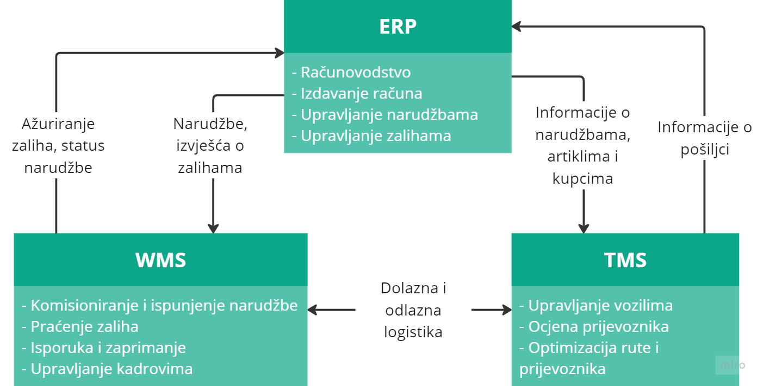
ERP vs. WMS vs. TMS

Slide 23
Zaključak
Integracija tehnologije i sistema upravljanja igra važnu ulogu u poboljšanju efikasnosti, tačnosti i donošenju strateških odluka
Tri ključna sistema za racionalizaciju poslovnih operacija u logistici su sistemi za planiranje resursa preduzeća (ERP), sistemi upravljanja skladištem (WMS) i sistemi upravljanja transportom (TMS).
ERP sistemi čine okosnicu preduzeća, integrišući različita odeljenja (kao što su računovodstvo, nabavka, prodaja, proizvodnja itd.) i procese u jedinstveni sistem
WMS se fokusira na optimizaciju skladišnih operacija, osiguravajući efikasno upravljanje zalihama i optimizaciju skladištenja
TMS je posvećen planiranju, performansama i optimizaciji prevoza robe

Slide 24
Autori:
Dario Šebalj
Dejan Mirčetić
Michał Adamczak
Finalna verzija: jun 2025

Slide 25
Hvala na pažnji

